Slide 1
工程经济学 ——运用Excel进行单一项目的工程经济评价
Wangyi@hdu.edu.cn
汪翼

Slide 2
1 动态投资回收期
回顾一下：动态投资回收期

Slide 3
1 动态投资回收期
给定项目各期现金流，可以根据以下步骤计算动态投资回收期：
步骤1：运用PV函数计算各期折现值；
步骤2：运用迭代公式计算各期累积折现值：
第0期累积折现值=当期折现值；
第n期累积折现值=第n-1期累积折现值+当期折现值；
步骤3：观察累计折现值首次出现正值的年份，并计算投资回收期

Slide 4
习题1：投资回收期的计算
某项目初始投资1000万元；
经营期间，初始年份净现金流入为100万元；
此后每年增长10%；
基准收益率为8%。
运用Excel中的PV函数计算该项目的动态投资回收期。

Slide 5
NPER——投资回收期 （满足强限制条件下可用）
基于固定利率及等额分期付款方式，返回某项投资的总期数。
语法：
NPER(rate, pmt, pv, fv, type)
Rate 为各期利率。
Pmt 为各期所应支付的金额，其数值在整个年金期间保持不变。通常，pmt 包括本金和利息，但不包括其他费用或税款。
Pv 为现值，或一系列未来付款的当前值的累积和。
Fv 为未来值，或在最后一次付款后希望得到的现金余额。如果省略 fv，则假设其值为零（例如，一笔贷款的未来值即为零）。
Type 数字 0 或 1，用以指定各期的付款时间是在期初还是期末。

Slide 6
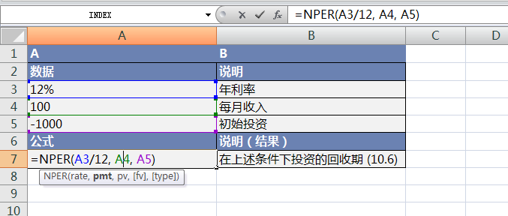
NPER——投资回收期 （满足强限制条件下可用）
案例
注意：经营期内净现金流不等无法使用该函数

Slide 7
2 计算净现值
方法1：
给定项目各期现金流，可以根据以下步骤计算净现值：
步骤1：运用PV函数计算各期折现值；
步骤2：运用sum函数计算所有折现值之和（记得包含期初投资）。

Slide 8
习题2：净现值的计算
某项目初始投资1000万元；经营期间，初始年份净现金流入为100万元；此后每年增长10%；基准收益率为8%。项目寿命期为10年。
运用Excel中的PV、SUM函数计算该项目的净现值。

Slide 9
2 计算净现值 NPV函数
方法2：
在Excel中，计算净现值的函数是NPV，其语法格式为：
NPV（rate，value1，value2，……）。
Rate为某一期间的固定贴现率；
Value1，value2，……为一系列现金流，代表支出或收入。
这一系列的现金流是从第1期期末开始的，因此对于第0期的现金流，要单独处理。

Slide 10
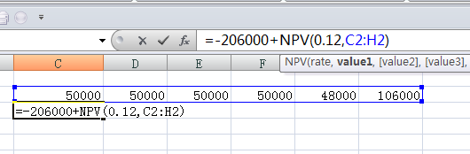
2 计算净现值 NPV函数
案例：计算投资项目的净现值。某项目初始投资为206000元，第1年至第6年的每年年末现金流量分别为50000元、50000元、50000元、50000元、48000元、106000元。如果贴现率是12%，要求计算该项目投资净现值。
在Excel工作表的单元格中录入：
= -206000 + NPV（12%，50000，50000，50000，50000，48000，106000），
回车确认，结果自动显示为26806.86元。

Slide 11
习题3：净现值的计算
某项目初始投资1000万元；经营期间，初始年份净现金流入为100万元；此后每年增长10%；基准收益率为8%。项目寿命期为10年。
运用Excel中的NPV函数计算该项目的净现值。

Slide 12
2 计算净现值 (NPV函数+永续现金流的截断法)
在进行工程项目的现金流预测时，往往假设企业是永续经营的；
除了对近期（5-10年）的现金流进行预测之外，也会对未来长期的现金流预测。
对未来长期的现金流预测的方法一般会假设一个永续的增长率 j 。

Slide 13
2 计算净现值 (NPV函数+永续现金流的截断法)
当增长率为0时，这后续的现金流是一个永续年金。
此时，仅仅用Excel中的NPV函数就无法计算项目的净现值。
Year | 0 | 1 to 10 | 11-infty
NCF | -2000 | 100 | 50

Slide 14
2 计算净现值 (NPV函数+永续现金流的截断法)
此时，需要结合“永久年金现值计算”方法，将永续的现金流截断。
永续现金流的阶段：将永续现金流转换为相对现值（也就是永续现金流对应的期初）。
进而再运用NPV函数计算项目净现值。
Year | 0 | 1 to 10 | 11-infty
NCF | -2000 | 100 | 50

Slide 15
2 计算净现值 (NPV函数+永续现金流的截断法)
Year | 0 | 1 to 10 | 11-infty
NCF | -2000 | 100 | 50
Year | 0 | 1 to 10
NCF | -2000 | 100
Year |  | 10
 |  | =50/i
截断值（相对现值）

Slide 16
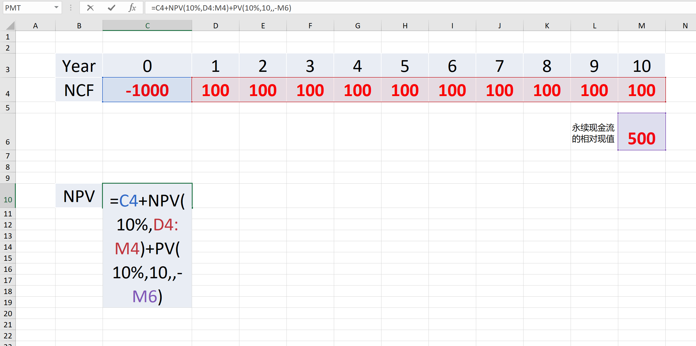
2 计算净现值 (NPV函数+永续现金流的截断法)

Slide 17

2 计算净现值 (NPV函数+永续现金流的截断法)
若增长率j大于0，且不高于折现率，其相对现值为：
$$P=\frac{A_{1}}{i−j}$$
Year | 0 | 1 to 10 | 11 | 12 | …
NCF | 0 | 100 | 103 | 106.09 | …
 |  |  | grow to infinity with growth rate 3%

Slide 18
2 计算净现值 (NPV函数+永续现金流的截断法)
Year | 0 | 1 to 10 | 11 | 12 | …
NCF | 0 | 100 | 103 | 106.09 | …
 |  |  | grow to infinity with growth rate 3%
Year | 0 | 1 to 10 | 10
NCF | 0 | 100
 |  |  | = 103/(10%-3%)
将截断后的现金流汇总，并进一步运用Excel中的NPV函数，可以计算项目的净现值；
或者直接用Excel中的NPV函数和PV函数，计算项目净现值。

Slide 19
3 净现值函数曲线的绘制
回顾：净现值函数曲线是指利率连续变化下净现值相应变化而形成地曲线。
我们可以运用Excel中的NPV函数，帮助我们快捷地直接绘制净现值函数曲线。

Slide 20
3 净现值函数曲线的绘制
绘制某一个项目净现值函数曲线：
步骤1：让利率连续变化，例如从0%到100%之间变化；
步骤2：根据不同利率，计算相应地项目净现值；
我们可以使用Excel中的NPV函数；
需要引用利率、及净现金流，需要注意引用方式。
步骤3：根据计算结果绘制函数曲线即可。

Slide 21
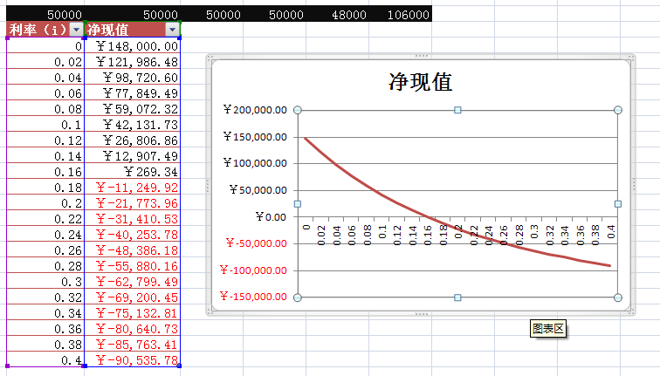
3 净现值函数曲线的绘制
案例：计算投资项目的净现值。某项目初始投资为206000元，第1年至第6年的每年年末现金流量分别为50000元、50000元、50000元、50000元、48000元、106000元。绘制净现值函数曲线：

Slide 22
习题5：净现值函数曲线
某项目初始投资1000万元；经营期间，初始年份净现金流入为100万元；此后每年增长10%；基准收益率为8%。项目寿命期为10年。
运用Excel中的NPV函数，
分别计算基准收益率为0，1，,…, 20%时项目的净现值；
绘制上述项目的净现值函数曲线图。

Slide 23
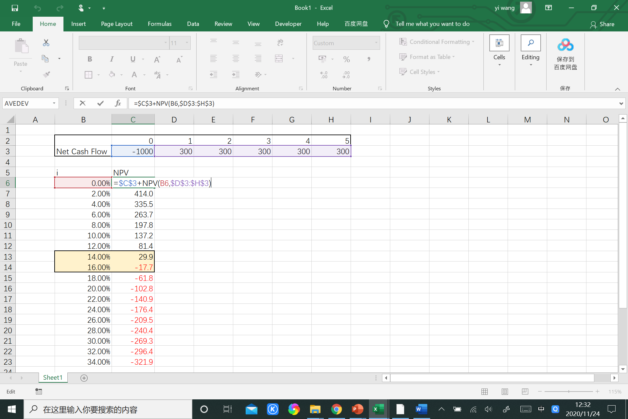
注意：给定现金流NCFt，计算不同利率i的净现值时：
引用的现金流NCFt是固定的，因此要采用绝对引用（包括期初现金流）;
引用利率i要相应的变化，因此采用相对引用。

Slide 24
3 计算净年值
简单回顾：净年值的计算步骤是，
1 先计算净现值；
2 再把净现值转换为寿命期内的等额年值；
因此，对于步骤1，我们可以直接运用前述Excel中的NPV函数；
对于步骤2，我们可以使用之前学过的资金等值计算的年值计算函数PMT。

Slide 25
习题6：净年值的计算
某项目初始投资1000万元；经营期间，初始年份净现金流入为100万元；此后每年增长10%；基准收益率为8%。项目寿命期为10年。
运用Excel中的NPV函数，PMT函数，计算该项目的净年值。

Slide 26
4 计算净现值率、费用现值、费用年值
净现值率：NPV函数
费用现值：NPV函数
费用年值：NPV函数+PMT函数

Slide 27
5 计算内部收益率
方法1：运用Excel进行线性插值估计
回顾：
1）线性插值需要找到i1，i2满足条件：
i2>i1,i2-i1<5%;
NPV(i1)>0,NPV(i2)<0.
2）在此基础上进行插值：
IRR=i1+(i2-i1) (NPV(i1)/(…))

Slide 28
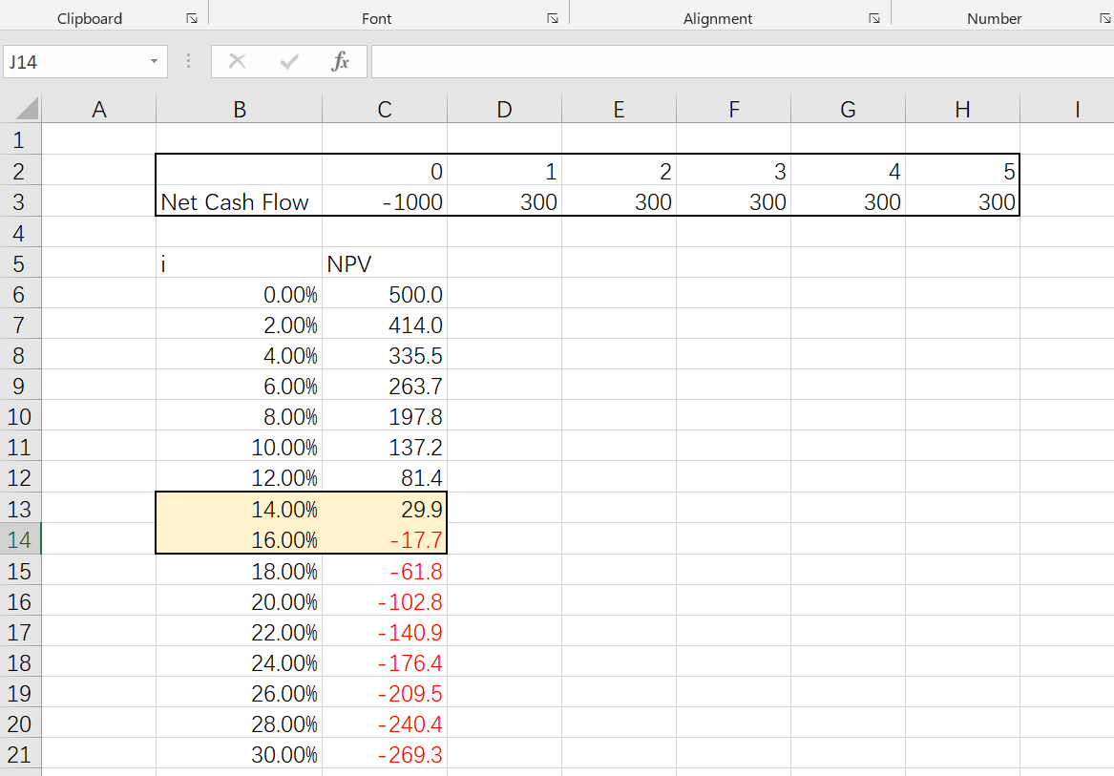
5 计算内部收益率：线性插值
方法1：运用Excel进行线性插值估计
步骤1：基于我们之前的净现值函数曲线，可以快速地找到符合条件地i1，i2；
i2>i1,i2-i1<5%;
NPV(i1)>0,NPV(i2)<0.

Slide 29
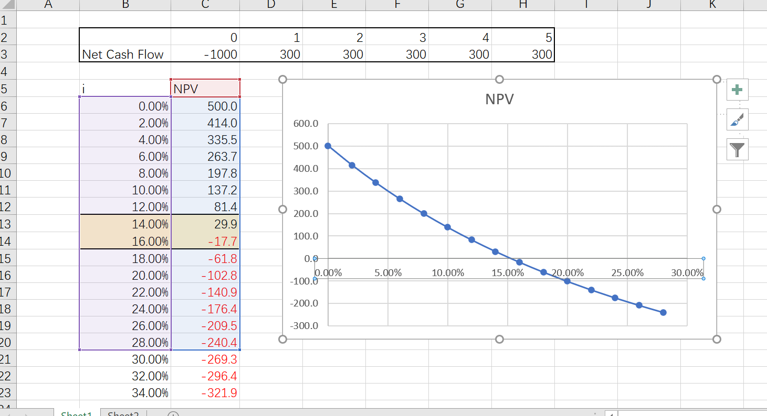
5 计算内部收益率：线性插值

Slide 30
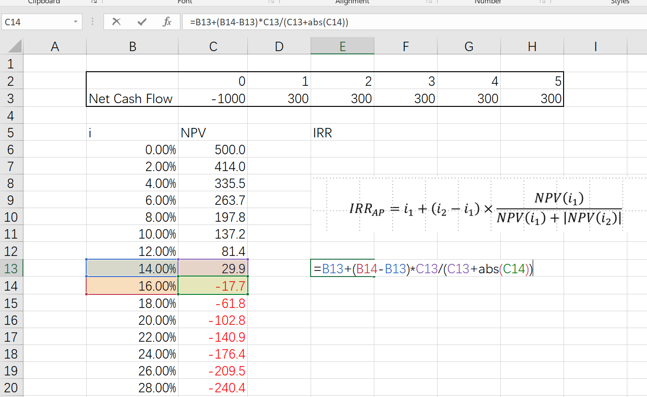
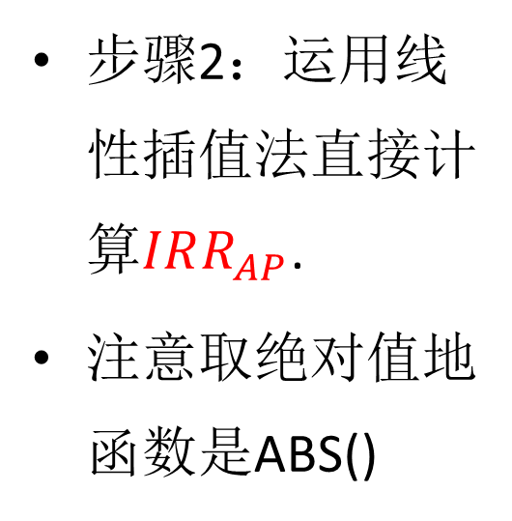
5 计算内部收益率：线性插值
步骤2：运用线性插值法直接计算$IRR_{AP}$.
注意取绝对值地函数是ABS()

Slide 31
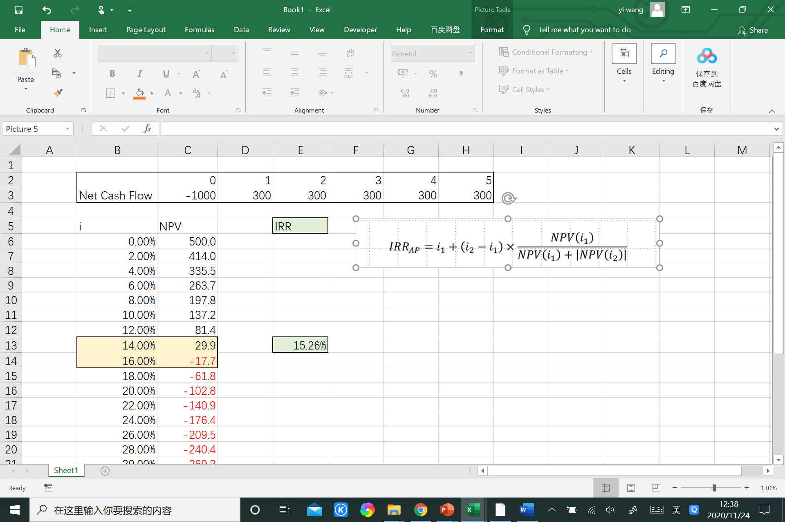
5 计算内部收益率：线性插值

Slide 32
习题7：求解内部收益率
某项目初始投资1000万元；经营期间，初始年份净现金流入为100万元；此后每年增长10%；基准收益率为8%。项目寿命期为10年。
运用Excel中的NPV函数，运用线性插值法，估算该项目的内部收益率。

Slide 33
5 计算内部收益率：单变量求解
方法2：单变量求解
回顾：内部收益率的定义是指使得项目净现值为0的利率。
显然，我们可以使用单变量求解的方式，即求解一个i，使得目标值净现值NPV为0。

Slide 34
5 计算内部收益率：单变量求解
思路：
设置一个单元格为i；
在另一个单元格里，以i为利率计算项目净现值；
调用单变量求解器，求解使得净现值为0的i。

Slide 35
习题8：求解内部收益率
某项目初始投资1000万元；经营期间，初始年份净现金流入为100万元；此后每年增长10%；基准收益率为8%。项目寿命期为10年。
运用Excel中的NPV函数，运用单变量求解，估算该项目的内部收益率。

Slide 36
IRR-内部收益率的函数
IRR函数返回由数值代表的一组现金流的内部收益率。这些现金流不一定必须为均衡的，但作为年金，它们必须按固定的间隔发生，如按月或按年。内部收益率为投资的回收利率，其中包含定期支付（负值）和收入（正值）。
语法形式为:
IRR(values,guess)

Slide 37
IRR-内部收益率的函数
values为数组或单元格的引用，包含用来计算内部收益率的数:
★values必须包含至少一个正值和一个负值，以计算内部收益率，函数IRR根据数值的顺序来解释现金流的顺序，故应确定按需要的顺序输入了支付和收入的数值。
guess为对函数IRR计算结果的估计值:
★Excel使用迭代法计算函数IRR从guess开始，不断修正收益率直至精度达到0.00001%。
★如果函数IRR经过20次迭代，仍未找到结果，则返回错误值#NUM！。
★在大多数情况下，不需要提供guess值，如果省略guess，假设它为10%。如果函数IRR返回错误值#NUM！，或没有靠近期望值，可以换一个guess值再试一下。

Slide 38
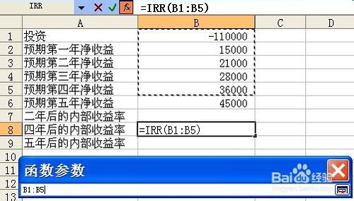
IRR-内部收益率的函数
例如，如果要开办一家服装商店，预计投资为￥110,000，并预期为今后五年的净收益为：￥15,000、￥21,000、￥28,000、￥36,000和￥45,000。分别求出投资两年、四年以及五年后的内部收益率。

Slide 39
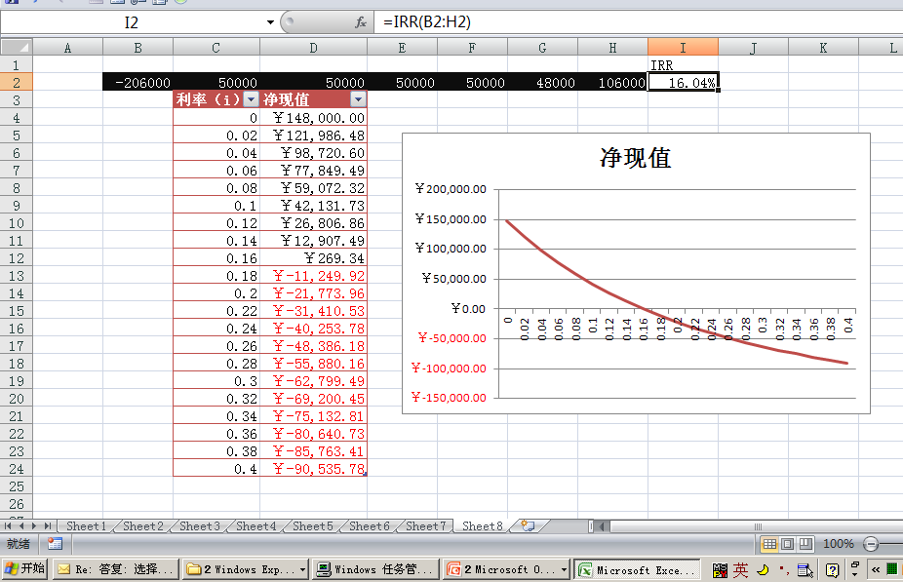
IRR-内部收益率的函数
案例续：计算投资项目的净现值。某项目初始投资为206000元，第1年至第6年的每年年末现金流量分别为50000元、50000元、50000元、50000元、48000元、106000元。

Slide 40
IRR-内部收益率的函数
某项目现金流如上表所示：
1）绘制该项目的净现值函数曲线（利率在0%-100%之间变化）
2）用IRR函数计算其内部收益率。（最后guess值取分别10%，20%，40%，80%）

Slide 41
习题9：求解内部收益率
某项目初始投资1000万元；经营期间，初始年份净现金流入为100万元；此后每年增长10%；基准收益率为8%。项目寿命期为10年。
运用Excel中的NPV，PMT，IRR函数，
计算该项目的净现值、净年值、与及内部收益率。

Slide 42
习题10：其他问题（单变量求解）
投资某收费高速公路项目，初始投资为20亿元；
预计初始年份收费额可产生净现金为8000万元；
预计该高速公路以后交通量将持续上升，假设净现金年增长率为 r；
投资方要求的基准收益率为8%，项目寿命期为20年。
请问：年增长率r至少为何值，该项目才能达到投资方的要求？
（提示：1）用净现值或者内部收益率指标判断；2）使用单变量求解器。）

Slide 43
习题11：其他问题（敏感性分析）
投资某收费高速公路项目，初始投资为20亿元；
预计初始年份收费额可产生净现金为8000万元；
预计该高速公路以后交通量将持续上升，假设年增长率为 r；
项目收费期为30年。
绘制：
年增长率r在0，1，。。。，20%范围内变动下，项目内部收益率的变化情况。

